Slide 1
Средства передвижения

Slide 2
Старинные
средства
передвижения

Slide 3
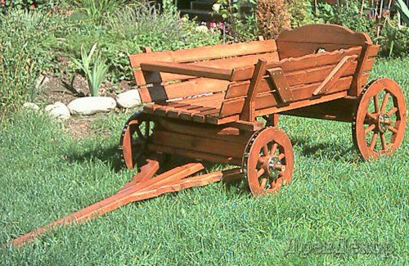
Телега

Slide 4
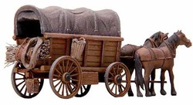
Повозка

Slide 5
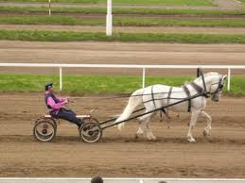
Дрожки

Slide 6
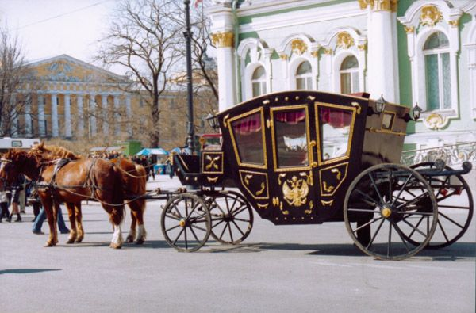
Карета

Slide 7
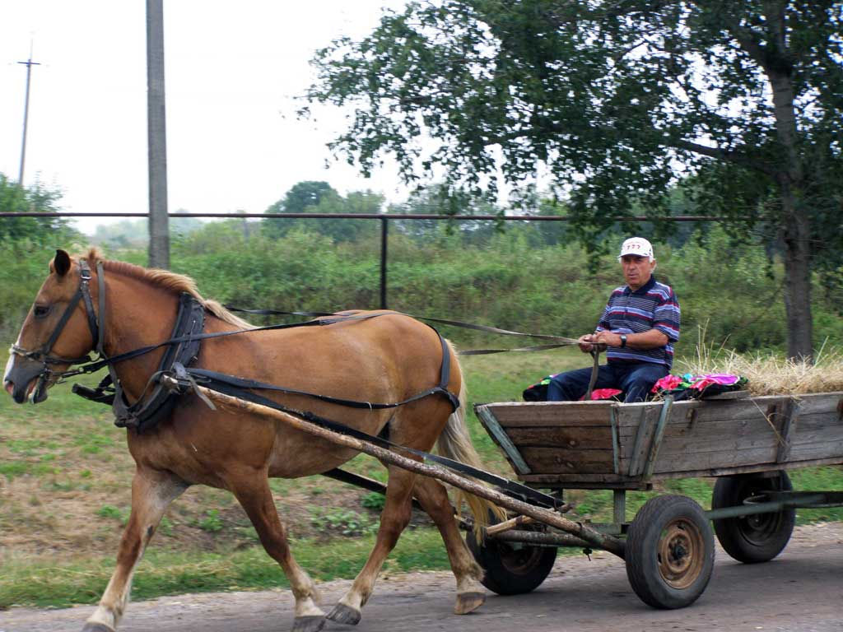
Подвода

Slide 8
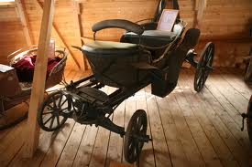
Тарантас

Slide 9
Личный транспорт

Slide 10
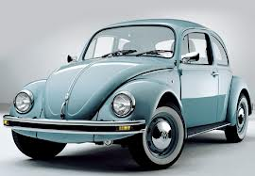
Автомобиль

Slide 11
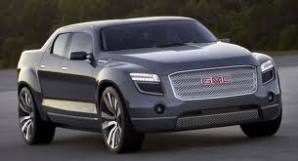
Машина

Slide 12
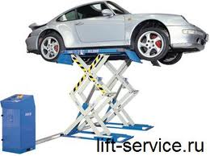
Подъемник

Slide 13
Городской транспорт

Slide 14
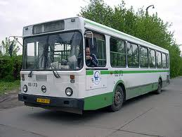
Автобус

Slide 15
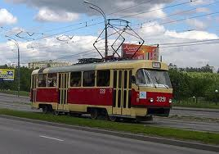
Трамвай

Slide 16
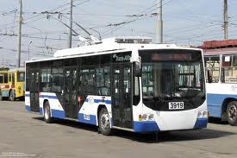
Троллейбус

Slide 17
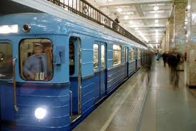
Метро

Slide 18
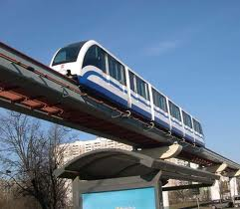
Наземное метро

Slide 19
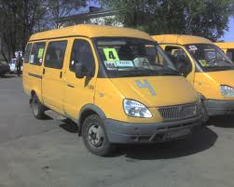
Маршрутное такси

Slide 20
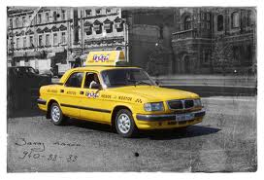
Такси

Slide 21
Сельскохозяйственная
техника

Slide 22
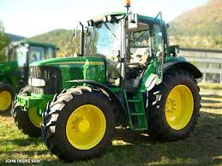
Трактор

Slide 23
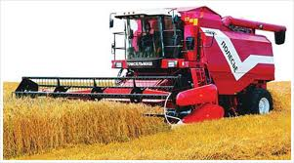
Комбайн

Slide 24
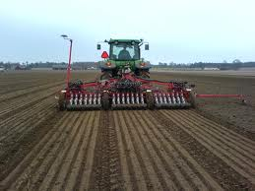
Сеялка

Slide 25
Строительная техника

Slide 26
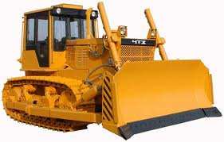
Бульдозер

Slide 27
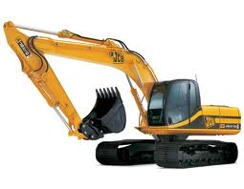
Экскаватор

Slide 28
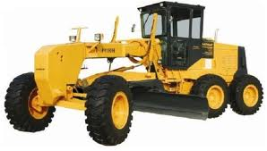
Грейдер

Slide 29
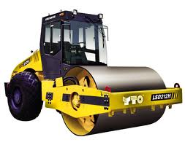
Каток

Slide 30
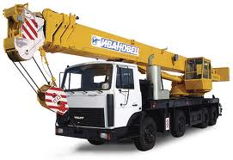
Автокран

Slide 31
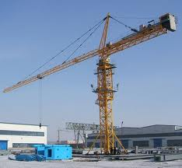
Подъемный кран

Slide 32
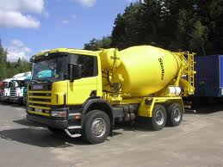
Бетономешалка

Slide 33
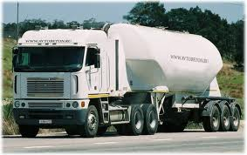
Цементовоз

Slide 34
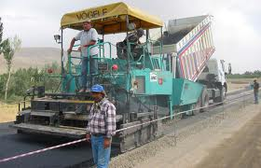
Асфальтоукладчик

Slide 35
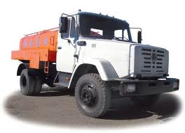
Водовоз

Slide 36
Грузовые машины

Slide 37
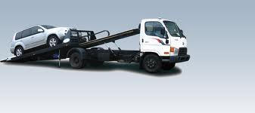
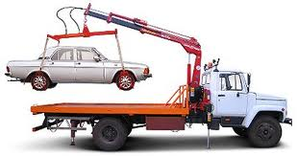
Эвакуатор

Slide 38
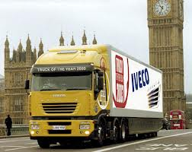
Грузовик

Slide 39
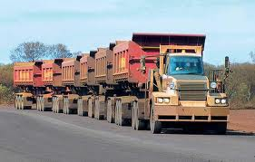
Автопоезд

Slide 40
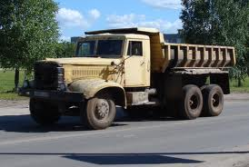
Самосвал

Slide 41
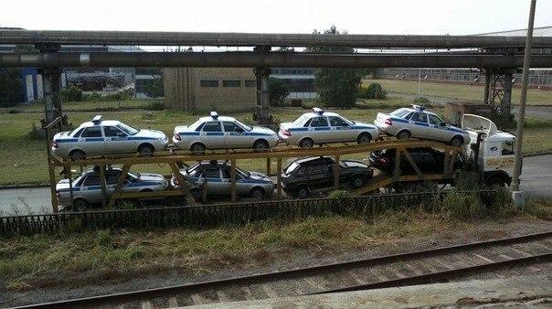
Машиновоз

Slide 42
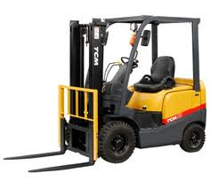
Погрузчик

Slide 43
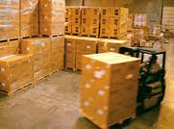
Автокар

Slide 44
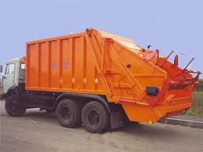
Мусоровоз

Slide 45
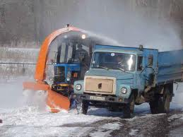
Снегоуборочная машина

Slide 46
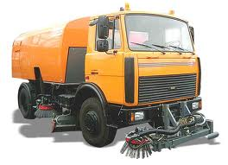
Уборочная машина

Slide 47
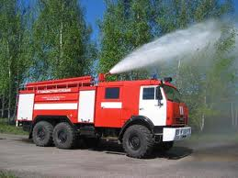
Пожарная машина

Slide 48
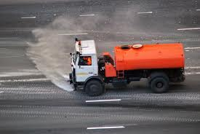
Поливальная машина

Slide 49
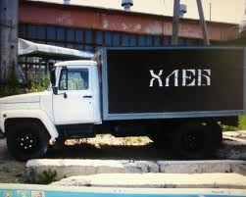
Хлебовоз

Slide 50
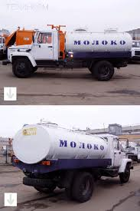
Молоковоз

Slide 51
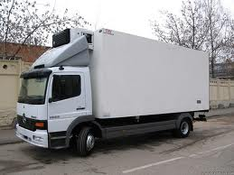
Рефрижератор

Slide 52
Железнодорожная
техника

Slide 53
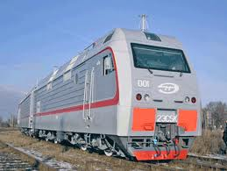
Электровоз

Slide 54
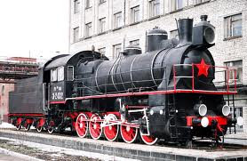
Паровоз

Slide 55
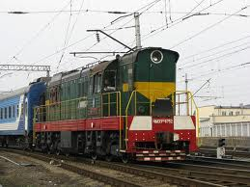
Тепловоз

Slide 56
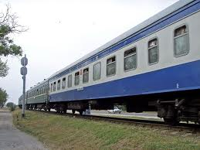
Пассажирский поезд

Slide 57
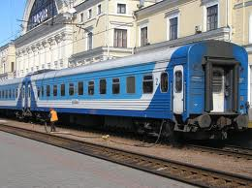
Вагон

Slide 58
Электричка

Slide 59
Товарный поезд

Slide 60
Шпалоукладчик

Slide 61
Скоростной поезд

Slide 62
Воздухоплавательная
техника

Slide 63
Самолет

Slide 64
Вертолет

Slide 65
Истребитель

Slide 66
Планер

Slide 67
Дельтаплан

Slide 68
Парашют

Slide 69
Воздушный шар

Slide 70
Дирижабль

Slide 71
Водная техника

Slide 72
Крейсер

Slide 73
Авианосец

Slide 74
Корабль

Slide 75
Лодка

Slide 76
Теплоход

Slide 77
Пароход

Slide 78
Баржа

Slide 79
Буксир

Slide 80
Катер

Slide 81
Танкер

Slide 82
Сухогруз

Slide 83
Паром

Slide 84
Ледокол

Slide 85
Подводная лодка

Slide 86
Плот

Slide 87
Каноэ

Slide 88
Байдарка

Slide 89
Гондола

Slide 90
Зимние средства
передвижения

Slide 91
Снегоходы

Slide 92
Нарты

Slide 93
Санки

Slide 94
Сани

Slide 95
Снегоступы

Slide 96
Коньки

Slide 97
Снегоходы

Slide 98
Ледянка

Slide 99
Лыжи

Slide 100
Мототехника

Slide 101
Мотоцикл

Slide 102
Мопед

Slide 103
Мокик

Slide 104
Скутер

Slide 105
Средства передвижения
для личного
пользования

Slide 106
Велосипед

Slide 107
Самокат

Slide 108
Скейт

Slide 109
Ролики

Slide 110
Средства
передвижения в горах

Slide 111
Канатная дорога

Slide 112
Фуникулер

